Slide 1
第三讲
聚类分析

Slide 2
主要内容
点间距离
距离和相似系数
系统聚类(Hierarchical clustering)
  最短距离法 最长距离法
  重心法 类平均法
  Ward最小方差法
系统聚类分析的上机应用
类间距离
多元统计分析方法

Slide 3
系统聚类的基本思想
相近的聚为一类(以距离表示，样品聚类)
  Q型聚类
相似的聚为一类(以相似系数表示，变量聚类)
  R型聚类
多元统计分析方法

Slide 4
6个不同民族的标化死亡率与出生时的期望寿命
民族 | 原始数据
 | 标化死亡率(‰) | 出生时期望寿命(岁)
满族 | 5.80 | 70.59
朝鲜族 | 7.44 | 67.14
蒙古族 | 8.11 | 65.48
维吾尔族 | 10.21 | 58.88
藏族 | 9.51 | 59.24
哈萨克族 | 9.81 | 60.47
均数 | 8.4800 | 63.6333
标准差 | 1.6866 | 4.8167
多元统计分析方法
Notes:
如何衡量不同民族间的相似性(距离)

Slide 5
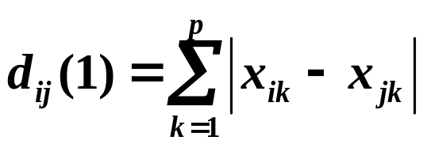
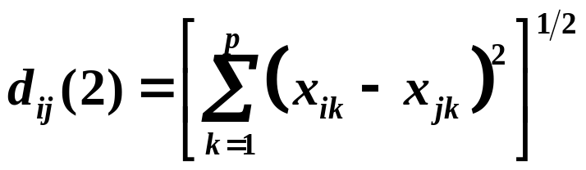
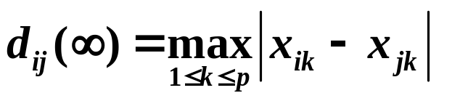
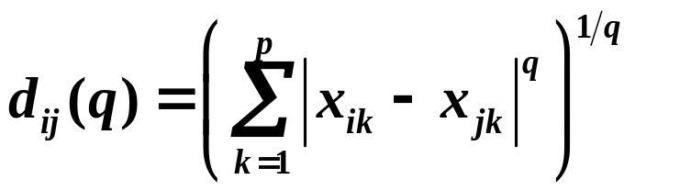
距离
绝对值距离
欧氏(Euclidean)距离
切比雪夫(Chebychev)距离
明氏(Minkowski)距离
欧氏距离、绝对值距离是明氏距离q＝2和q＝1时的 特例；
当q→ ∞时，明氏距离就是切比雪夫距离。
多元统计分析方法

Slide 6
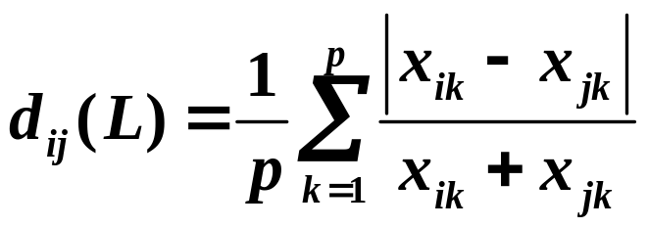
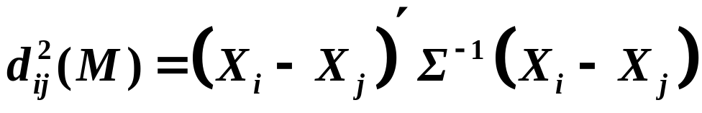
缺点
没有考虑不同指标(变量)之间的单位
  兰氏(Lanberra)距离
没有考虑变量间的相关
  马氏(Mahalanobis)距离
多元统计分析方法

Slide 7
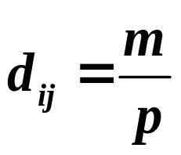
配合距离
分类变量
设有两个样品，5个指标的取值分别为：
S₁=(V,Q,S,T,K)
S₂=(V,M,S,F,K)
相同称为配合的
不相同称为不配合的。
设两样品共有p个指标，其中配合者有m个，则两样品间的距离可定义为：
多元统计分析方法

Slide 8
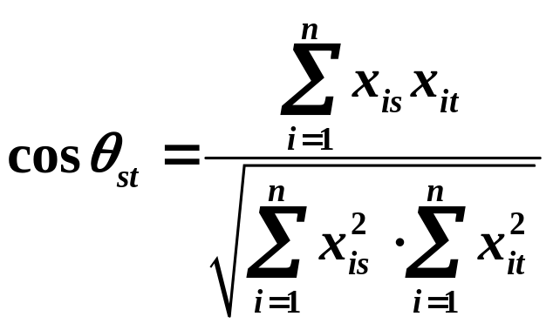
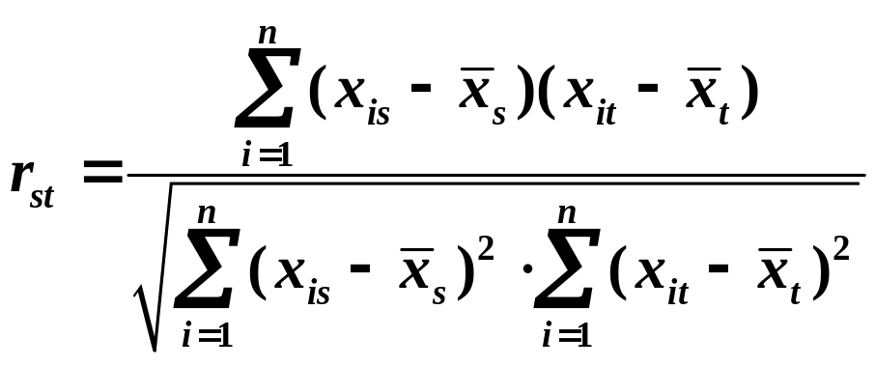
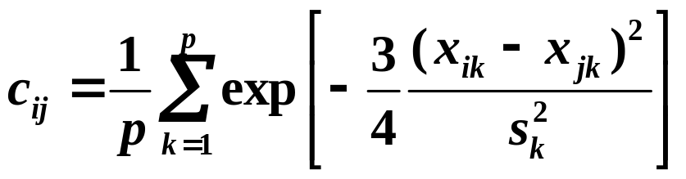
相似系数
夹角余弦
Pearson相关系数
指数相似系数
多元统计分析方法

Slide 9
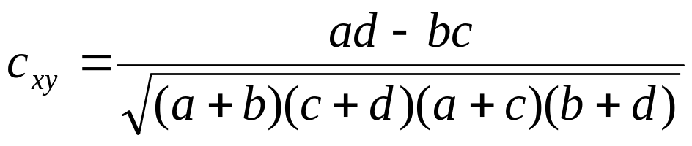
列联系数
分类资料常用列联系数表示其相似程度。
设有两个二分类变量x和y，根据其取值，构成了四格
表，如下表。
y x | 1 0 | 合计
1 0 | a b c d | a+b c+d
合计 | a+c b+d | p
点相关系数
多元统计分析方法

Slide 10
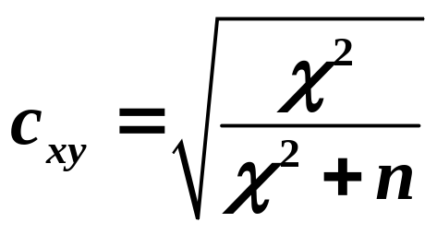
对两个多分类变量x和y,根据其取值,构成了p×q列联表
x | y |  |  |  | 合计
 | y₁ | y₂ | … | y_{q}
x₁ | n₁₁ | n₁₂ | … | n_{1q} | n₁.
x₂ | n₂₁ | n₂₂ | … | n_{2q} | n₂.
… | … | … | … | … | …
x_{p} | n_{p1} | n_{p2} | … | n_{pq} | n_{p}.
合计 | n.₁ | n.₂ | … | n._{q} | n
相应的相似系数是建立在p×q列联表的χ²值的基础上的.
pearson列联系数
多元统计分析方法

Slide 11
系统聚类的基本思想
物以类聚。
相近的聚为一类(以距离表示，样品聚类)
相似的聚为一类(以相似系数表示，变量聚类)
多元统计分析方法

Slide 12
系统聚类的基本步骤
构造n个类，每个类包含且只包含一个样品。
计算n个样品两两间的距离，构成距离矩阵，记作D₀。
合并距离最近的两类为一新类。
计算新类与当前各类的距离。若类的个数等于1，转到步骤(5)，否则回到步骤(3)。
画聚类图。
决定类的个数，及各类包含的样品数，并对类作出解释。
多元统计分析方法

Slide 13

最短距离法
S₁
S₄
S₂
S₃
S₅
定义类与类之间的距离为两类间最相邻的两样品之距
离,称为最短距离法(nearest neighbor ,single linkage).
多元统计分析方法

Slide 14
例 6个不同民族的死亡率和出生时的预期寿命资料如下
目的:根据各民族的死亡率和预期寿命两个指标进行分类
(1)分成几类
(2)哪几个民族同一类
民族 | 原始数据 |  | 标准化数据
 | 死亡率⁰/₀₀ | 预期寿命（岁） | 死亡率⁰/₀₀ | 预期寿命（岁）
满族 | 5.8 | 70.59 | -1.59 | 1.44
朝鲜族 | 7.44 | 67.14 | -0.62 | 0.73
蒙古族 | 8.11 | 65.48 | -0.22 | 0.38
维吾尔族 | 10.21 | 58.88 | 1.03 | -0.99
藏族 | 9.51 | 59.24 | 0.61 | -0.91
哈萨克族 | 9.81 | 60.47 | 0.79 | -0.66
多元统计分析方法

Slide 15

各民族之间的欧氏距离(标准化资料)D₀
 |  | 满族 | 朝鲜族 | 蒙古族 | 维吾尔族 | 藏族 | 哈萨克族
 |  | G1={S1} | G2={S2} | G3={S3} | G4={S4} | G5={S5} | G6={S6}
满族 | G1={S1} | 0
朝鲜族 | G2={S2} | 1.208 | 0
蒙古族 | G3={S3} | 1.732 | 0.526 | 0
维吾尔族 | G4={S4} | 3.570 | 2.374 | 1.851 | 0
藏族 | G5={S5} | 3.224 | 2.048 | 1.539 | 0.422 | 0
哈萨克族 | G6={S6} | 3.173 | 1.973 | 1.448 | 0.406 | 0.311 | 0
新类与其他类的距离，按公式：
多元统计分析方法

Slide 16
D₁
 | G1={S1} | G2={S2} | G3={S3} | G4={S4} | G7={S5,S6}
G1={S1} | 0
G2={S2} | 1.208 | 0
G3={S3} | 1.732 | 0.526 | 0
G4={S4} | 3.570 | 2.374 | 1.851 | 0
G7={S5,S6} | 3.173 | 1.973 | 1.448 | 0.406 | 0
多元统计分析方法

Slide 17
D₂
 | G1={S1} | G2={S2} | G3={S3} | G8={S4,S5,S6}
G1={S1} | 0
G2={S2} | 1.208 | 0
G3={S3} | 1.732 | 0.526 | 0
G8={S4,S5,S6} | 3.173 | 1.973 | 1.448 | 0
多元统计分析方法

Slide 18
D₃
 | G1={S1} | G9={S2,S3} | G8={S4,S5,S6}
G1={S1} | 0
G9={S2,S3} | 1.208 | 0
G8={S4,S5,S6} | 3.173 | 1.448 | 0
多元统计分析方法

Slide 19
D₄
 | G10={S1,S2,S3} | G8={ S4,S5,S6}
G10={S1,S2,S3 } | 0
G8={ S4,S5,S6} | 1.448 | 0
多元统计分析方法

Slide 20
资料的谱系聚类图(最短距离法)
藏族
哈萨克族
维吾尔族
朝鲜族
蒙古族
满族
0.311
1.448
0.406
0.526
1.208
以上聚类过程可用聚类图表示,称为谱系聚类图.图中
横线的长度时并类时的类间距离。
多元统计分析方法

Slide 21

最长距离法
S₁
S₄
S₂
S₃
S₅
定义类与类之间的距离为两类间相距最远的两样品之距离,称为最长距离法(furthest neighbor , complete linkage).
多元统计分析方法

Slide 22

各民族之间的欧氏距离(标准化资料)D₀
 |  | 满族 | 朝鲜族 | 蒙古族 | 维吾尔族 | 藏族 | 哈萨克族
 |  | G1={S1} | G2={S2} | G3={S3} | G4={S4} | G5={S5} | G6={S6}
满族 | G1={S1} | 0
朝鲜族 | G2={S2} | 1.208 | 0
蒙古族 | G3={S3} | 1.732 | 0.526 | 0
维吾尔族 | G4={S4} | 3.570 | 2.374 | 1.851 | 0
藏族 | G5={S5} | 3.224 | 2.048 | 1.539 | 0.422 | 0
哈萨克族 | G6={S6} | 3.173 | 1.973 | 1.448 | 0.406 | 0.311 | 0
计算新类与其他类的距离，按公式：
多元统计分析方法

Slide 23
D₁
 | G1={S1} | G2={S2} | G3={S3} | G4={S4} | G7={S5,S6}
G1={S1} | 0
G2={S2} | 1.208 | 0
G3={S3} | 1.732 | 0.526 | 0
G4={S4} | 3.570 | 2.374 | 1.851 | 0
G7={S5,S6} | 3.224 | 2.048 | 1.539 | 0.422 | 0
多元统计分析方法

Slide 24
D₂
 | G1={S1} | G2={S2} | G3={S3} | G8={S4,S5,S6}
G1={S1} | 0
G2={S2} | 1.208 | 0
G3={S3} | 1.732 | 0.526 | 0
G8={S4,S5,S6} | 3.570 | 2.374 | 1.851 | 0
多元统计分析方法

Slide 25
D₃
 | G1={S1} | G9={S2,S3} | G8={S4,S5,S6}
G1={S1} | 0
G9={S2,S3} | 1.732 | 0
G8={S4,S5,S6} | 3.570 | 2.374 | 0
多元统计分析方法

Slide 26
D₄
 | G10={S1,S2,S3} | G8={ S4,S5,S6}
G10={S1,S2,S3 } | 0
G8={ S4,S5,S6} | 3.570 | 0
多元统计分析方法

Slide 27
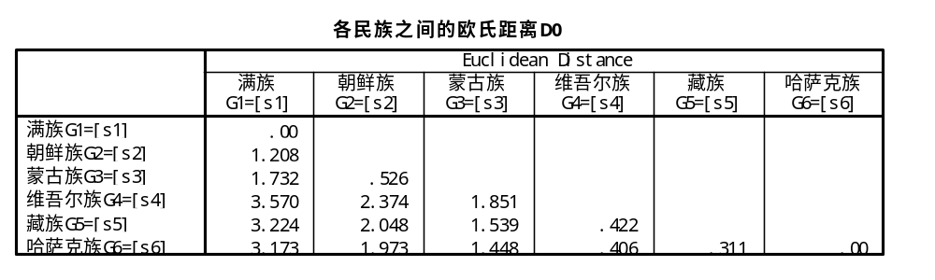
先将每个样品(民族)视为独立的一类，然后将最近的
两类聚为一类。 在所有距离中，G5与G6的距离最近，
故先将G5与G6聚为一类，记为新的一类G7＝{S5,S6}。
聚类距离为0.311。
计算新类与其他类的距离，按公式：
多元统计分析方法

Slide 28
各民族之间的欧氏距离D1
Euclidean Distance
G1=[s1]
G2=[s2]
G3=[s3]
G4=[s4]
G1=[s1]
.00
G2=[s2]
1.208
G3=[s3]
1.732
.526
G4=[s4]
3.570
2.374
1.851
G7=[s5,s6]
3.224
2.048
1.539
0.422
重复上述步骤,在所有距离中,G4与G7聚为一类,记为新的一类G8=[G4,G7]=[s4,s5,s6].聚类距离为0.422.计算新类与其他类的距离.
多元统计分析方法

Slide 29
各民族之间的欧氏距离D2
Euclidean Distance
G1=[s1]
G2=[s2]
G3=[s3]
G8=[s4,s5,s6]
G1=[s1]
.00
G2=[s2]
1.208
G3=[s3]
1.732
.526
G8=[s4,s5,s6]
3.570
2.374
1.851
.000
重复上述步骤,在所有距离中,G2与G3聚为一类,记为新的一类G9=[G2,G3]=[s2,s3].聚类距离为0.526.计算新类与其他类的距离.
各民族之间的欧氏距离D3
Euclidean Distance
G1=[s1]
G9=[s2,s3]
G8=[s4,s5,s6]
G1=[s1]
.00
G9=[s2,s3]
1.732
G8=[s4,s5,s6]
3.570
2.374
.000
多元统计分析方法

Slide 30
重复上述步骤,在所有距离中,G1与G9聚为一类,记为新
的一类G10=[G1,G9]=[s1,s2,s3].聚类距离为1.732.计算
新类与其他类的距离.
最后,将G8与G10聚为一类,聚类距离为3.57。
各民族之间的欧氏距离D4
Euclidean Distance
G10=[s1,s2,s3]
G8=[s4,s5,s6]
G8=[s4,s5,s6]
3.570
.000
多元统计分析方法

Slide 31
资料的谱系聚类图(最长距离法)
0.311
藏族
哈萨克族
维吾尔族
朝鲜族
蒙古族
满族
0.422
3.570
0.526
1.732
以上聚类过程可用聚类图表示,称为谱系聚类图.图中
横线的长度时并类时的类间距离。
多元统计分析方法

Slide 32
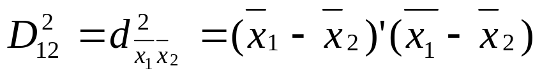
重心距离
S₁
S₄
S₂
S₃
S₅
重心法的递推公式
多元统计分析方法

Slide 33
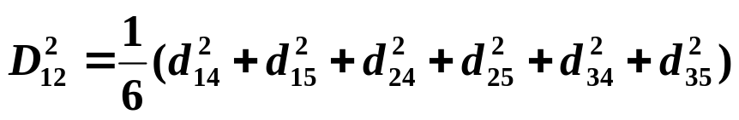
平均距离
S₁
S₄
S₂
S₃
S₅
平均距离(average)
多元统计分析方法

Slide 34
Ward最小方差法
基本思想来源于方差分析。
它认为，如果分类正确，则同类间的离差平方和应当较
小，而类与类间的离差平方和应当较大。具体做法是，
先将n个样品各自成一类，然后每次缩小一类，每缩小
一类离差平方和就要增大，选择使离差平方和增加最小
的两类合并,直到所有的样品归为一类。
多元统计分析方法

Slide 35
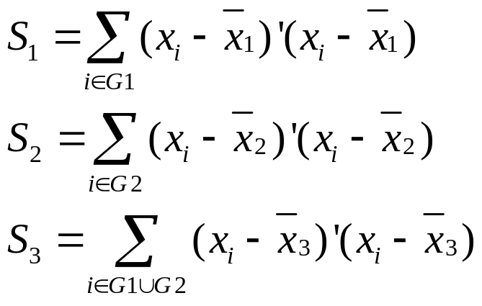
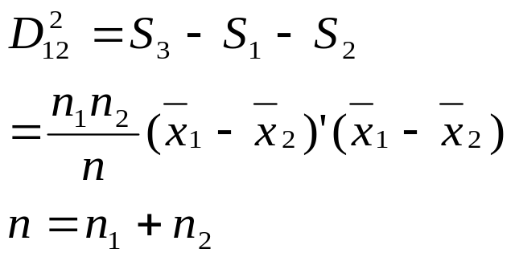
类G1、G2合并为新类G3的类内离差平方和分别为
它们反映了各自类内样品的分散程度，如果G1和G2两
类相距较近，则合并后所增加的离差平方和S₃- S₁- S₂
应较小，否则，应较大。于是定义G1与G2之间的距离
多元统计分析方法

Slide 36
5种系统聚类法所得聚类图
多元统计分析方法

Slide 37
系统聚类法的两个性质
(1)单调性:令D_{i}是系统聚类分析中第i次并类时的距离,
如前例,用最短距离法时,有
D1=0.406,D2=0.526,D3=1.208,D4=1.448
有D1<D2<D3<D4.
若一种系统聚类法能满足D1≤D2 ≤ D3 ≤ …,则称它
具有单调性.
这种单调性符合系统聚类法的基本思想,先合并较相似
的类,后合并较疏远的类.可证最短距离法、最长距离
法、可变法、类平均法和离差平方和
多元统计分析方法

Slide 38
都具有单调性，但中间距离法和重心法不具有单调性。
（2）空间的浓缩与扩张
设有两个同阶矩阵D(A)和D(B),如果D(A)的每个元素都
不小于D(B)相对应的元素,则称D(A)≥D(B).
若有两个系统聚类法A和B,在第k步距离阵记为D(A_{k})和
D(B_{k}),若D(A_{k}) ≥D(B_{k}),则称A比B使空间扩张或B比A使
空间浓缩.
以最长距离法和最短距离法为例
多元统计分析方法

Slide 39
各民族之间的欧氏距离D1
Euclidean Distance
G1=[s1]
G2=[s2]
G3=[s3]
G4=[s4]
G1=[s1]
.00
G2=[s2]
1.208
G3=[s3]
1.732
.526
G4=[s4]
3.570
2.374
1.851
G7=[s5,s6]
3.224
2.048
1.539
0.422
各民族之间的欧氏距离D1
Euclidean Distance
G1=[s1]
G2=[s2]
G3=[s3]
G4=[s4]
G1=[s1]
.00
G2=[s2]
1.208
G3=[s3]
1.732
.526
G4=[s4]
3.570
2.374
1.851
G7=[s5,s6]
3.17
1.973
1.448
.406
多元统计分析方法

Slide 40
各民族之间的欧氏距离D2
Euclidean Distance
G1=[s1]
G2=[s2]
G3=[s3]
G8=[s4,s5,s6]
G1=[s1]
.00
G2=[s2]
1.208
G3=[s3]
1.732
.526
G8=[s4,s5,s6]
3.570
2.374
1.851
.000
各民族之间的欧氏距离D2
Euclidean Distance
G1=[s1]
G2=[s2]
G3=[s3]
G8=[s4,s5,s6]
G1=[s1]
.00
G2=[s2]
1.208
G3=[s3]
1.732
.526
G8=[s4,s5,s6]
3.17
1.973
1.448
.000
多元统计分析方法

Slide 41
各民族之间的欧氏距离D3
Euclidean Distance
G1=[s1]
G9=[s2,s3]
G8=[s4,s5,s6]
G1=[s1]
.00
G9=[s2,s3]
1.732
G8=[s4,s5,s6]
3.570
2.374
.000
各民族之间的欧氏距离D3
Euclidean Distance
G1=[s1]
G9=[s2,s3]
G8=[s4,s5,s6]
G1=[s1]
.00
G9=[s2,s3]
1.208
G8=[s4,s5,s6]
3.17
1.448
.000
多元统计分析方法

Slide 42
各民族之间的欧氏距离D4
Euclidean Distance
G10=[s1,s2,s3]
G8=[s4,s5,s6]
G8=[s4,s5,s6]
3.570
.000
各民族之间的欧氏距离D4
Euclidean Distance
G10=[s1,s2,s3]
G8=[s4,s5,s6]
G8=[s4,s5,s6]
1.448
.000
多元统计分析方法

Slide 43
对系统聚类法有如下结论:
类平均法(或中间距离法)比最短距离法扩张,比最长距
离法浓缩.
类平均法比重心法扩张,比离差平方和法浓缩.
太浓缩的方法不够灵敏,太扩张的方法当样品容量大时
容易失真.
类平均法比较适中,而且具有单调性,因而是一种应用广
泛、聚类效果好的方法。
多元统计分析方法

Slide 44
分类个数的确定
1、给定一个阀值T
通过观测聚类图，给出一个你认为合适的阀值T，
要求类与类之间的距离要大于T，这种方法带有较强
的主观性。例如最长距离法中要求类间距离大于3，
则自然分为两类。
2、观测样品的散点图
当总体只有两个或三个变量时，可通过观测样品
的散点图来确定类。
多元统计分析方法

Slide 45
3、根据谱系图确定
准则1：各类重心之间距离必须大
准则2：各类所包含的元素都不要过分的多
准则3：分类的数目应该符合使用的目的
准则4；若采用几种不同的聚类方法处理，则在各 自的聚类图上应该发现相同的类
多元统计分析方法

Slide 46
5、碎石图法
系统聚类中每次合并的类与类之间的距离也可
以作为确定类的辅助工具。聚类过程中，首先把离的
近的类合并，所以在并类过程中聚合系数称增加趋势，
聚合系数小，表示合并的两类的相似程度大，两个差
异很大的类合并到一起，会使该系数骤增。利用聚合
系数作图，x轴表示聚合系数，y轴表示分类数，画出
聚合系数随分类数变化的曲线，曲线开始变得平缓的
点表示分类数。
多元统计分析方法

Slide 47
聚类结果的解释与证实
1、理论解释与证实
2、统计检验（多元方差分析）
多元统计分析方法

Slide 48
指标的聚类
 | 上体长 | 手臂长 | 胸围 | 颈围 | 总肩宽 | 前胸宽 | 后背宽 | 前腰 节高 | 后腰 节高 | 总体高 | 身高 | 下体长 | 腰围 | 臀围
上体长 | 1.000
手臂长 | 0.370 | 1.000
胸围 | 0.242 | 0.235 | 1.000
颈围 | 0.280 | 0.196 | 0.590 | 1.000
总肩宽 | 0.360 | 0.327 | 0.476 | 0.435 | 1.000
前胸宽 | 0.281 | 0.265 | 0.483 | 0.470 | 0.452 | 1.000
后背宽 | 0.245 | 0.267 | 0.540 | 0.478 | 0.534 | 0.663 | 1.000
前腰节高 | 0.448 | 0.349 | 0.452 | 0.404 | 0.431 | 0.322 | 0.266 | 1.000
后腰节高 | 0.486 | 0.371 | 0.365 | 0.357 | 0.429 | 0.283 | 0.287 | 0.820 | 1.000
总体高 | 0.648 | 0.668 | 0.216 | 0.316 | 0.429 | 0.283 | 0.263 | 0.527 | 0.547 | 1.000
身高 | 0.679 | 0.688 | 0.243 | 0.313 | 0.430 | 0.302 | 0.294 | 0.520 | 0.558 | 0.957 | 1.000
下体长 | 0.486 | 0.642 | 0.174 | 0.243 | 0.375 | 0.290 | 0.255 | 0.403 | 0.417 | 0.857 | 0.852 | 1.000
腰围 | 0.133 | 0.154 | 0.732 | 0.477 | 0.339 | 0.392 | 0.446 | 0.266 | 0.241 | 0.054 | 0.099 | 0.055 | 1.000
臀围 | 0.376 | 0.254 | 0.676 | 0.581 | 0.441 | 0.447 | 0.440 | 0.424 | 0.372 | 0.363 | 0.376 | 0.321 | 0.627 | 1.000
多元统计分析方法

Slide 49
3454名成年女子14个部位的谱系聚类图(类平均法)
上体长 | y1
手臂长 | y2
下体长 | y12
总体高 | y10
身高 | y11
前腰节高 | y8
后腰节高 | y9
胸围 | y3
腰围 | y13
臀围 | y14
颈围 | y4
前胸宽 | y6
后背宽 | y7
总肩宽 | y5
距离 0 0.1 0.2 0.3 0.4 0.5 0.6 0.7
相关系数 1 0.9 0.8 0.7 0.6 0.5 0.4 0.3
多元统计分析方法

